Slide 1


知识库构建中的关键技术研究
2020年05月15日
汇报人：胡伟龙 | 指导教师：彭敏 教授

Slide 2
第一部分
第二部分
第三部分
第四部分
第五部分
研究概述
相关工作
研究方法
实验分析
总结展望

Slide 3
研究概述
第一部分
简述论文的选题背景、研究难点和主要贡献

Slide 4

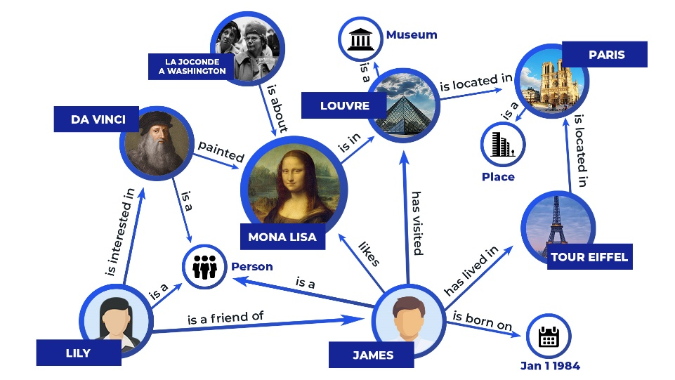


一、研究概述
1
选题背景及意义
① Google 知识图谱、百度知心图谱、搜狗知立方等知识库相继诞生
② 广泛应用于智能搜索、智能问答、个性化推荐等应用场景
③ 基于数据驱动的知识库自动构建技术成为主流
存在问题
数据驱动方法的性能受限于大规模的数据标注，在标注资源较匮乏或者数据噪声较大的领域较难应用
现有知识库几乎都构建于结构相对规整的百科类网站，很少有直接从非结构化文本中直接构建的
利用信息抽取技术构建的知识库往往还存在知识不够完整以及难以直接应用的问题
科学问题
如何从标注资源匮乏的非结构化文本中快速构建知识库，并基于知识库学习其中实体和关系的向量表示，具有重要的研究意义和应用价值
Notes:
该研究能够降低对标注数据的依赖，提高对噪声数据的鲁棒性，进而促进知识库的快速构建以及各类知识库产品的落地。

Slide 5
一、研究概述
2
研究难点
针对上述问题，本文着手于知识库构建中的三个关键技术：命名实体识别、实体关系抽取和知识库表示学习
命名实体识别：有监督命名实体识别方法，其性能受限于大规模的标注数据。现有的弱监督实体识别方法，如半监督方法和主动学习方法，没有考虑到系统冷启动问题，或者难以结合深度学习技术进行端到端的模型训练
1
研究难点
实体关系抽取：现有远程监督实体关系抽取方法，一般采用神经网络作为文本编码器，并基于注意力机制或外部知识消除噪声。然而，卷积神经网络无法捕获长距离依赖关系，循环神经网络在计算效率上又不具备优势。此外，外部知识中固有的噪声也鲜有考虑
2
知识库表示学习：基于翻译的方法存在孤立学习每个三元组的局限性，无法捕获邻近实体或关系之间的依赖。而基于图模型的方法一般只显式学习节点的向量表示，也没有考虑相同关系在图中不同位置的差异性
3

Slide 6
一、研究概述
3
主要贡献
针对知识库构建中的三个关键技术存在的问题和不足，本文所做研究工作的主要贡献如下：
提出了基于主动学习和自训练的弱监督实体识别方法。将多标准的主动学习采样策略与自训练方式相结合，极大地降低了对标注数据的依赖。同时利用预训练语言模型进行端到端模型训练，允许模型在完全无监督数据的情况下启动，解决了系统冷启动问题，从而进一步降低了人工标注的工作量
1
提出了结合空洞卷积和软实体类型约束的关系抽取方法。利用空洞卷积神经网络进行文本编码，在捕获文本长距离依赖关系的同时保持高效的运算效率。并且以多任务学习的方式将实体类型的约束引入到注意力机制中以显式考虑外部知识中的噪声，进而学习到更加准确的注意力权重
2
提出了基于图卷积和层次关系嵌入的知识库表示学习方法。设计了基于图卷积神经网络的知识库表示学习架构，在捕获知识库中图结构信息过程中同时编码实体向量和关系向量。此外，还提出了全局关系嵌入与局部关系嵌入相结合的方式，利用局部关系嵌入学习关系边的结构信息，进一步引导实体和关系的表示学习
3

Slide 7
相关工作
第二部分
命名实体识别、实体关系抽取和知识库表示学习的相关工作

Slide 8
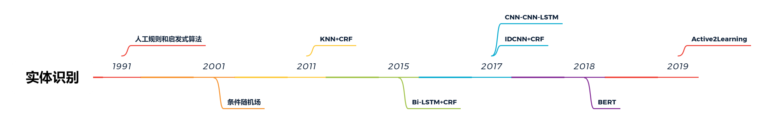
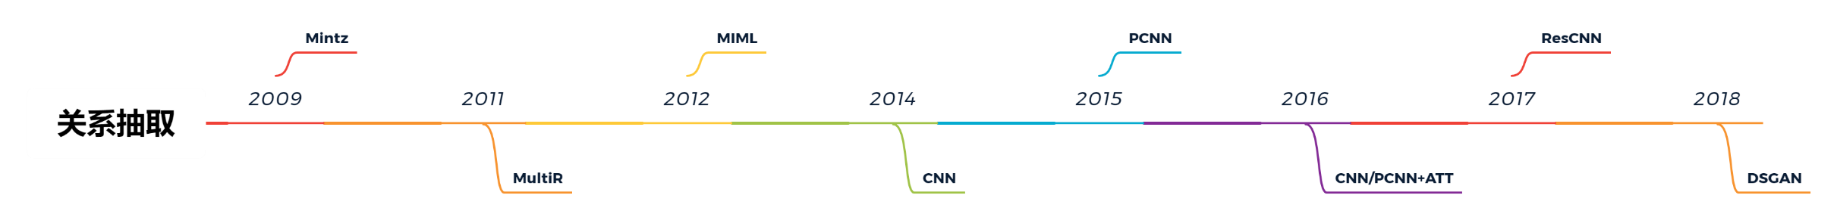
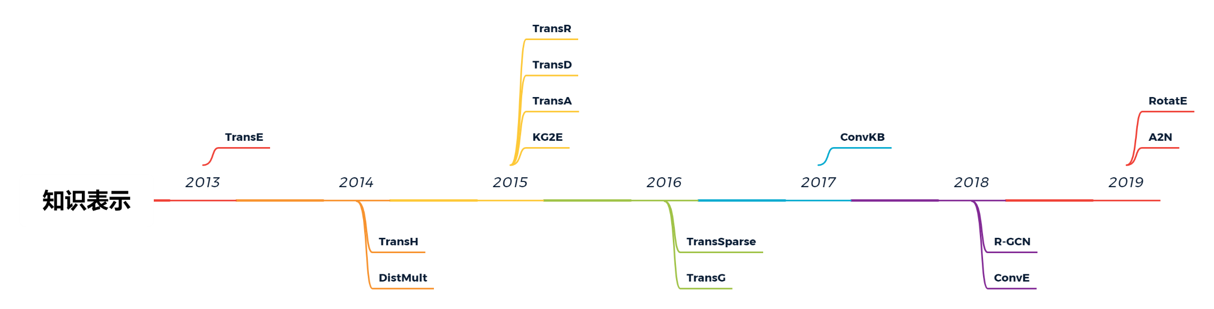
二、相关工作
1
研究进展
1
2
3

Slide 9
研究方法
第三部分
简述本文对命名实体识别、实体关系抽取和知识表示学习任务的研究方法

Slide 10
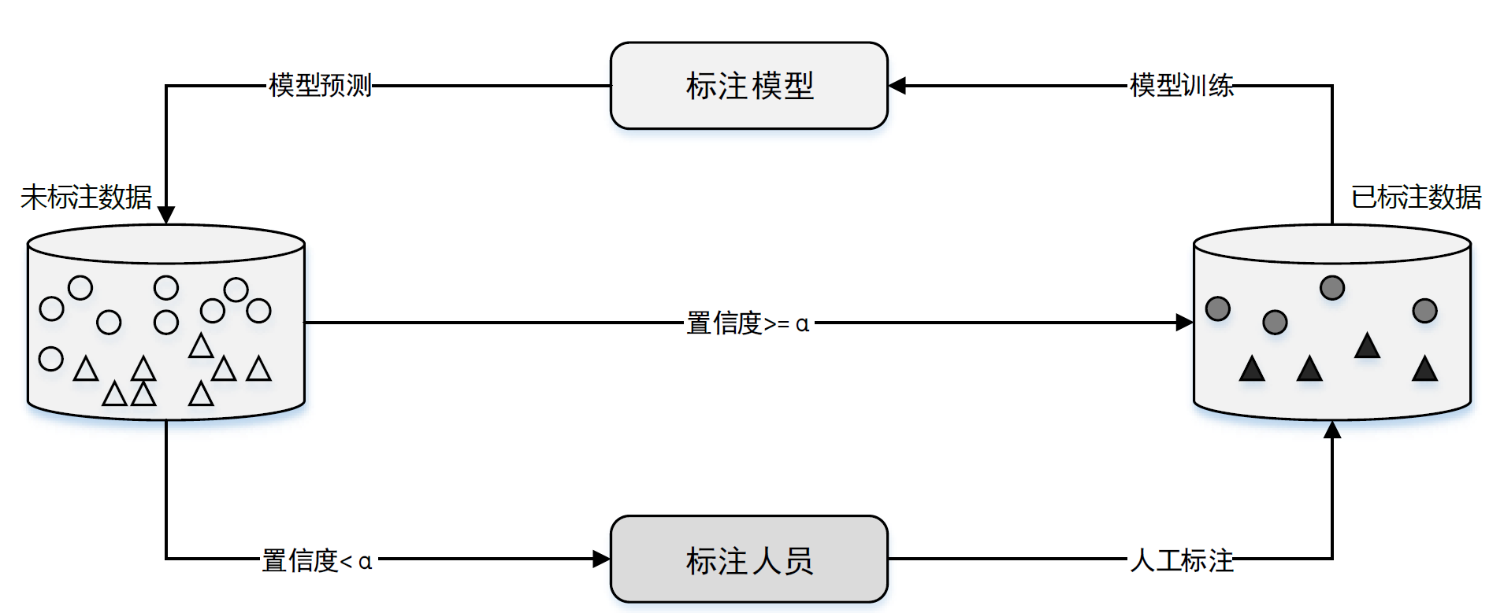
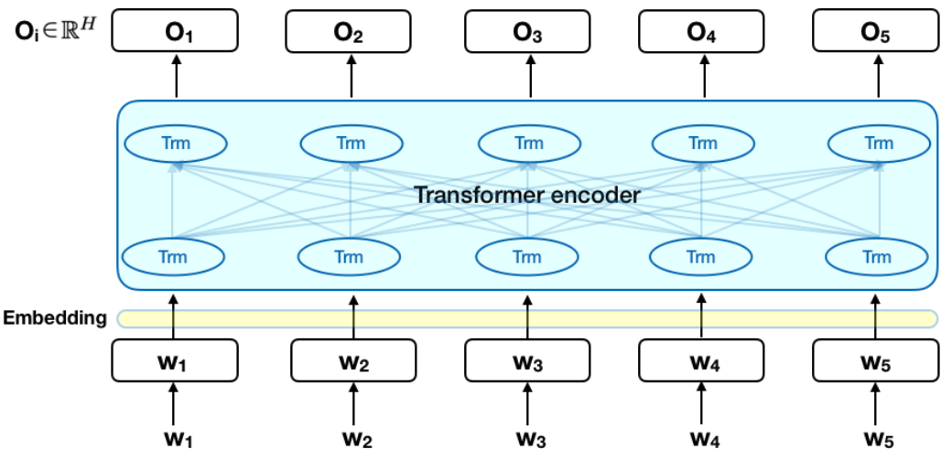
三、研究方法
1
基于主动学习和自训练的弱监督实体识别
现有问题
有监督命名实体识别方法，其性能受限于大规模的标注数据
弱监督命名实体识别方法，无法解决系统冷启动问题，或难以利用深度学习技术构建端到端模型
模型概述
图1 弱监督实体识别主要过程
图2 实体识别标注模型
初始化：初始已标注数据集为空
阶段一：只使用主动学习，反复选择样本进行标注，并基于标注数据训练模型
阶段二：加入自训练方法，置信度高的样本由机器自动标注，置信度较低的样本才可能由主动学习挑选标注

Slide 11
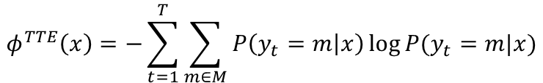
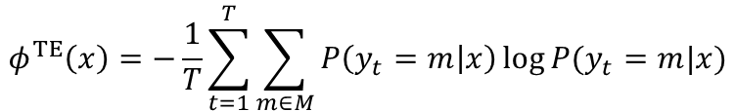
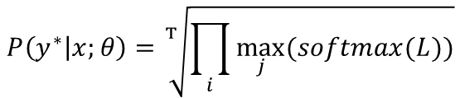


三、研究方法
1
基于主动学习和自训练的弱监督实体识别
不确定性采样
不确定性采样是最常用的主动学习采样策略。它专注于那些现有模型预测结果最不确定的样本
最小置信度方法:
$$P\left(y^{∗} | x;θ\right)=\prod_{i}{\max_{j}{(softmax(L))}}$$
$$P\left(y^{∗} | x;θ\right)=\sqrt[T]{\prod_{i}{\max_{j}{(softmax(L))}}}$$
$$φ^{LC}\left(x\right)=1−P\left(y^{∗} | x;θ\right)$$
···········(1)
文本单词熵方法:
$$φ^{TE}\left(x\right)=−\frac{1}{T}\sum_{t=1}^{T}{\sum_{m∈M}{P\left(y_{t}=m | x\right)\log{P(y_{t}=m|x)}}}$$
$$φ^{TTE}\left(x\right)=−\sum_{t=1}^{T}{\sum_{m∈M}{P\left(y_{t}=m | x\right)\log{P(y_{t}=m|x)}}}$$
···········(2)
多标准采样
$$φ\left(x\right)=φ^{\left(1\right)}\left(x\right)×φ^{\left(2\right)}\left(x\right)×φ^{\left(3\right)}\left(x\right)×⋯$$
···········(3)
其中，$φ^{\left(i\right)}∈\{φ^{LC},φ^{TE},φ^{TTE},⋯\}\text{表示}文本效用\text{度量函数}，$可以是不确定性度量函数或信息密度度量函数

Slide 12
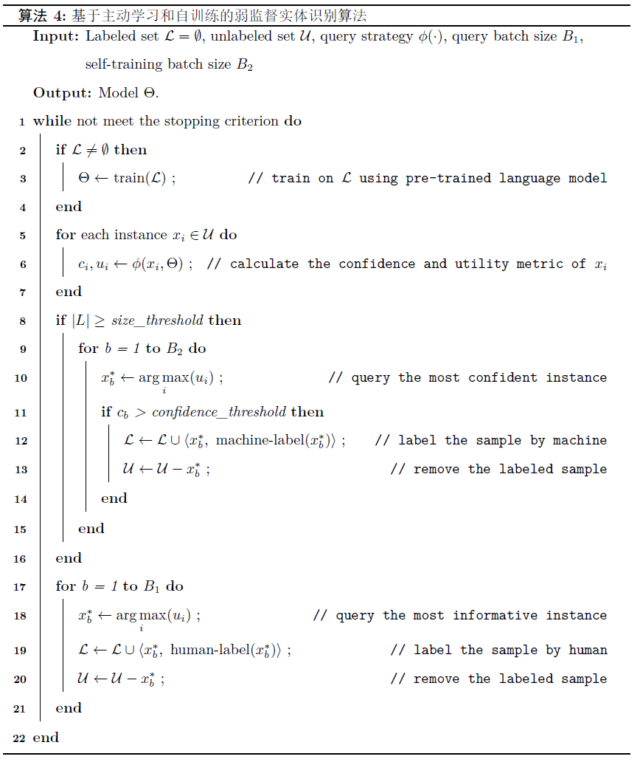

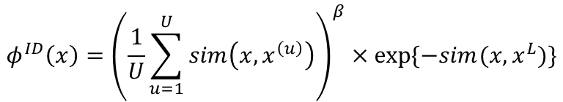
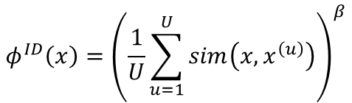
三、研究方法
1
基于主动学习和自训练的弱监督实体识别
信息密度采样
信息密度采样利用待度量样本与其它样本的相似度来衡量该样本的效用
考虑未标注样本的相似度:
$$φ^{ID}\left(x\right)={\left(\frac{1}{U}\sum_{u=1}^{U}{sim\left(x,x^{\left(u\right)}\right)}\right)}^{β}$$
···········(4)
同时考虑已标注样本的相似度:
$$φ^{ID}\left(x\right)={\left(\frac{1}{U}\sum_{u=1}^{U}{sim\left(x,x^{\left(u\right)}\right)}\right)}^{β}×\exp{\{−sim(x,x^{L})\}}$$
···········(5)
相似度度量方法:
$$sim\left(x,y\right)=\frac{lm\left(x\right)⋅lm(y)}{||lm(x)||×||lm(y)||}$$
···········(6)
算法1 弱监督实体识别主要算法

Slide 13
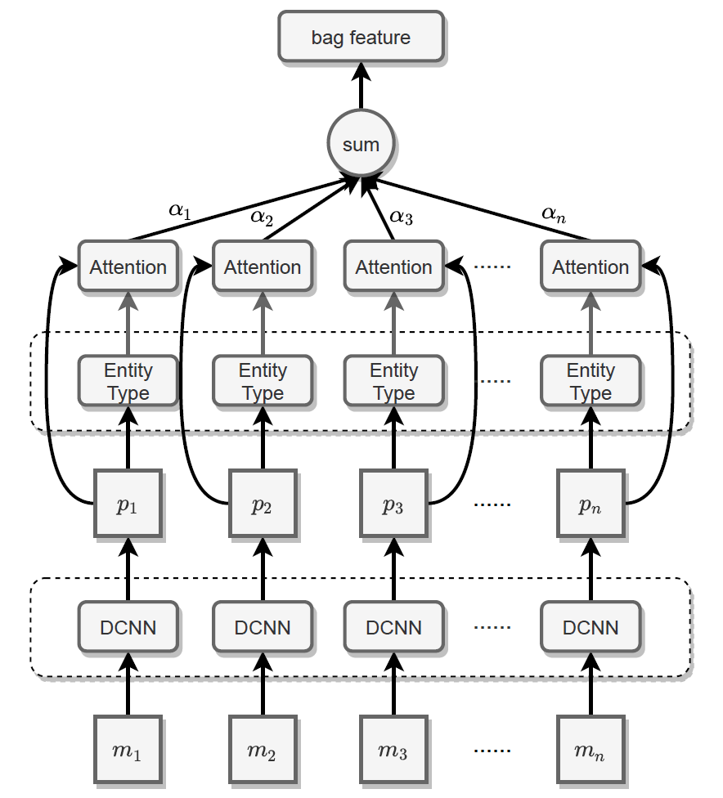
三、研究方法
2
结合空洞卷积和软实体类型约束的关系抽取
现有问题
作为文本编码器卷积神经网络无法捕获长距离依赖关系，循环神经网络在计算效率上又不具备优势
外部知识中固有的噪声鲜有考虑，从而引入了额外的噪声
模型概述
Entity Type：以多任务学习的方式将实体类型的约束引入到注意力机制中以显式考虑外部知识中的噪声，进而学习到更加准确的注意力权重
DCNN：利用空洞卷积神经网络进行文本编码，在捕获文本长距离依赖关系的同时保持高效的运算效率
图3 关系抽取模型的主要架构

Slide 14
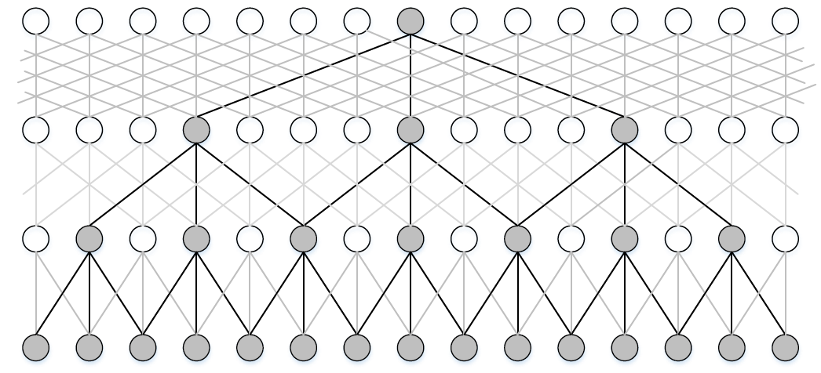




三、研究方法
2
结合空洞卷积和软实体类型约束的关系抽取
空洞卷积网络
为了获取更宽的感受野，空洞卷积每次跳过δ 个输入单词
$$d_{i}=W_{c}⊕_{k=0}^{r}s_{i±kδ}+b$$
···········(7)
假设用$D_{δ}^{\left(j\right)}$表示空洞宽度为δ 的第j 层空洞卷积，首先
$$p^{\left(0\right)}=D_{1}^{\left(0\right)}(s)$$
···········(8)
图4 三层空洞卷积网络示意图
接下来的每一层空洞卷积将前一层空洞卷积的输出作为输入
$$p^{\left(j\right)}=D_{2^{j−1}}^{\left(j−1\right)}(p^{\left(j−1\right)})$$
···········(9)
从下往上空洞宽度依次是1，2，4。可以看到，每层灰色单元输入的个数都是3，但输入的范围却呈指数增长
最终句子$s$的向量表示由第一层卷积和最后一层卷积共同决定
$$p= p^{\left(0\right)}+p^{\left(L\right)}$$
···········(10)

Slide 15
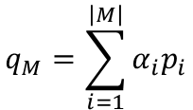


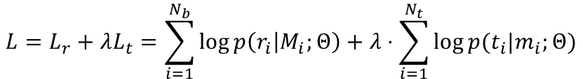


三、研究方法
2
结合空洞卷积和软实体类型约束的关系抽取
软实体类型约束的关系分类
软实体类型计算:
$$t_{s}=argmax(o_{t}+β⋅\max\left(o_{t}\right)⊙t)$$
···········(11)
实体包的特征表示:
$$α_{i}=\frac{exp⁡(e_{k})}{\sum_{k}{exp⁡(e_{k})}}$$
$$q_{M}=\sum_{i=1}^{\left|M\right|}{α_{i}p_{i}}$$
$$e_{i}=\left(p_{i}+Bt\right)⊙Ar$$
···········(12)
关系分类概率表示:
$$p\left(r | M;Θ\right)=\frac{exp⁡(o_{r})}{\sum_{i=1}^{N_{r}}{exp⁡(o_{r})}}$$
其中$o=W_{r}q_{M}+b_{r}$
···········(13)
多任务损失函数:
$$L=L_{r}+λL_{t}=\sum_{i=1}^{N_{b}}{\log{p\left(r_{i} | M_{i};Θ\right)+λ⋅\sum_{i=1}^{N_{t}}{\log{p(t_{i}|m_{i};Θ)}}}}$$
···········(14)
其中，$N_{b}$是实体对包数目，$N_{t}$是关系实例数目，$λ>0$是权重参数，$r_{i}和t_{i}分别是$关系标签和实体类型标签

Slide 16
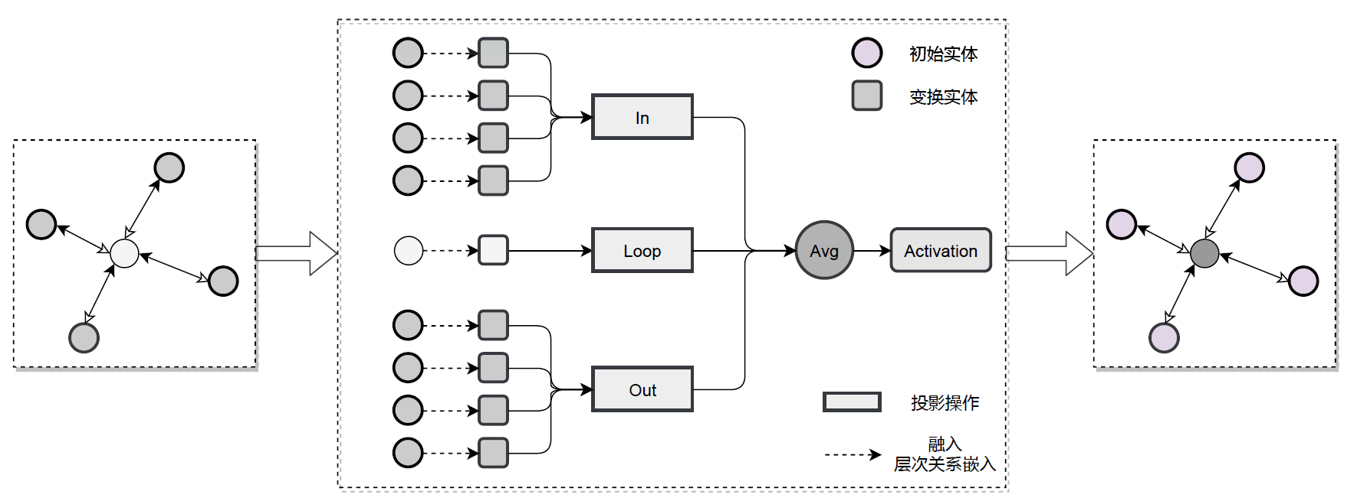
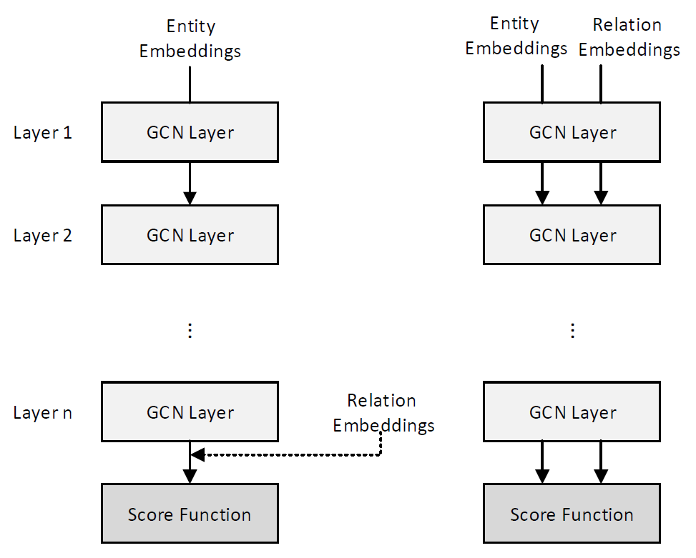
三、研究方法
3
基于图卷积和层次关系嵌入的知识库表示学习
现有问题
基于翻译的方法存在孤立学习每个三元组的局限性，无法捕获邻近实体或关系之间的依赖关系
基于图模型的方法一般只显式学习节点的向量表示，没有考虑相同关系在图中不同位置的差异性
模型概述
图5 知识库表示学习模型架构图
图6 本文模型与现有图模型对比
图卷积神经网络：基于图卷积神经网络在捕获知识库中图结构信息过程中同时编码实体向量和关系向量
层次关系嵌入：全局关系嵌入与局部关系嵌入相结合，利用局部关系嵌入学习关系边的结构信息

Slide 17


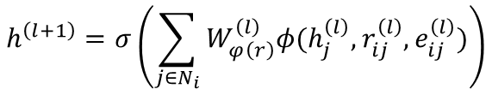
三、研究方法
3
基于图卷积和层次关系嵌入的知识库表示学习
基于图卷积网络的节点更新
1 实体向量更新:
$$h^{\left(l+1\right)}=σ\left(\sum_{j∈N_{i}}{W_{φ\left(r\right)}^{\left(l\right)}φ(h_{j}^{\left(l\right)},r_{ij}^{\left(l\right)},e_{ij}^{\left(l\right)})}\right)$$
···········(15)
其中，$h_{j}^{\left(l\right)}$是第$j$层实体向量，$r_{ij}^{\left(l\right)}$是第$j$层全局关系嵌入，$e_{ij}^{\left(l\right)}$是第$j$层局部关系嵌入
实体向量变换:
$$φ\left(h_{j}^{\left(l\right)},r_{ij}^{\left(l\right)},e_{ij}^{\left(l\right)}\right)=f_{1}\left(h_{j}^{\left(l\right)}, f_{2}\left(r_{ij}^{\left(l\right)},e_{ij}^{\left(l\right)}\right)\right)={h_{j}^{\left(l\right)}⋅r}_{ij}^{\left(l\right)}⋅e_{ij}^{\left(l\right)}$$
···········(16)
邻接点分组聚合:
$$W_{φ\left(r\right)}^{\left(l\right)}∈\{W_{O}^{\left(l\right)},W_{I}^{\left(l\right)},W_{L}^{\left(l\right)}\}$$
···········(17)
2 关系向量更新:
$$r_{ij}^{\left(l+1\right)}=W_{R}^{\left(l\right)}r_{ij}^{\left(l\right)}$$
···········(18)

Slide 18
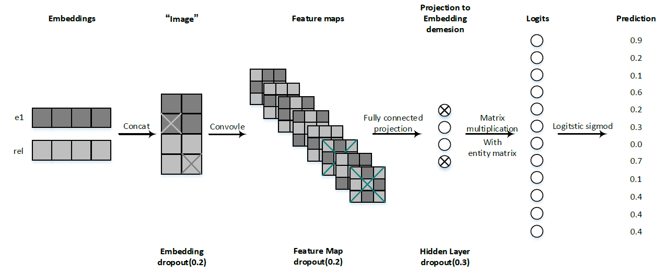


三、研究方法
3
基于图卷积和层次关系嵌入的知识库表示学习
基于ConvE的三元组打分
图7 ConvE模型流程图
三元组分值计算:
$$p=f\left(vec\left(f\left(\left[\overline{e_{s}} ;\overline{r_{r}}\right]∗w\right)\right)W\right)e_{o}$$
···········(19)
模型损失函数:
$$L\left(p,t\right)=−\frac{1}{N}\sum_{i}{(t_{i}⋅\log\left(p_{i}\right)+\left(1−t_{i}\right)⋅\log{(1−p_{i}))}}$$
···········(20)

Slide 19
实验分析
第四部分
命名实体识别、实体关系抽取和知识库表示学习的实验分析

Slide 20
四、实验分析
1
基于主动学习和自训练的弱监督实体识别
数据集
本文采用CoNLL-2003 英文数据集进行实验。该数据集处理自路透社语料库，共包括四种实体类型，分别为人名(person)、地名(location)、机构名(organization) 和其它(misc)。
表1 CoNLL-2003数据集情况
表2 CoNLL-2003数据集标注方式
数据集 | 训练集 | 验证集 | 测试集
数据量 | 14041 | 3250 | 3453
Foreign | Ministry | spokesman | Shen | Guofang | told | Reuters
B-ORG | I-ORG | O | B-PER | I-PER | O | B-ORG
评价指标
和先前工作一样，本文同样使用F1 值作为最终的评价指标。在计算F1 值的过程中，本文使用seqeval2工具辅助计算。

Slide 21
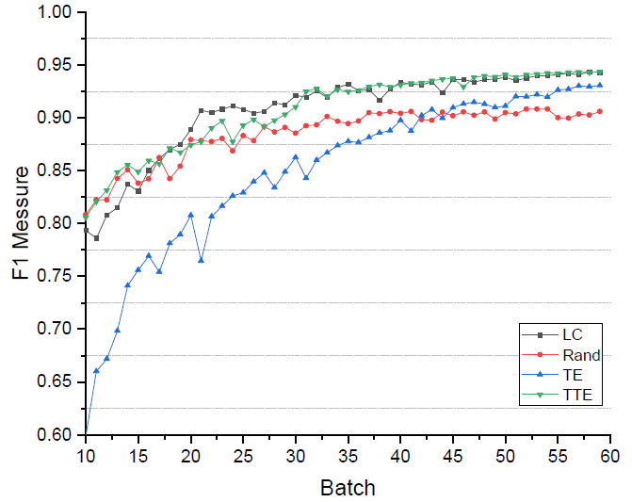
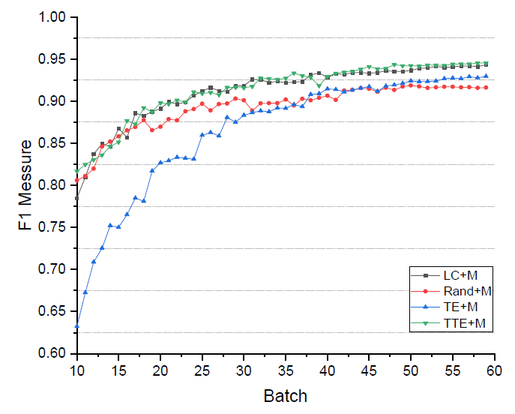
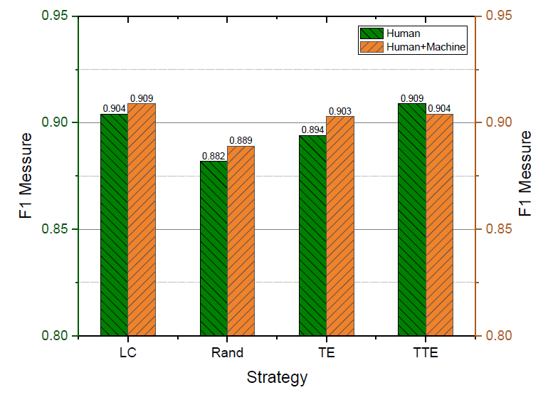
四、实验分析
1
基于主动学习和自训练的弱监督实体识别
主动学习与自训练方法分析
图8 主动学习策略验证集效果
图9 主动学习和自训练验证集效果
图10 主动学习与自训练测试集效果
不管是否加入自训练方法，主动学习采样策略都比随机采样效果更好，这充分说明了主动学习的有效性
自训练方法不仅提升了大部分方法的效果，也加快了模型的收敛速度，同时使得模型性能的增长更加稳定

Slide 22
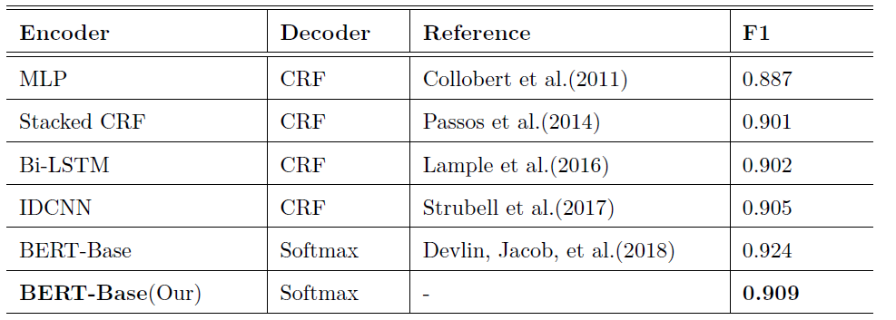
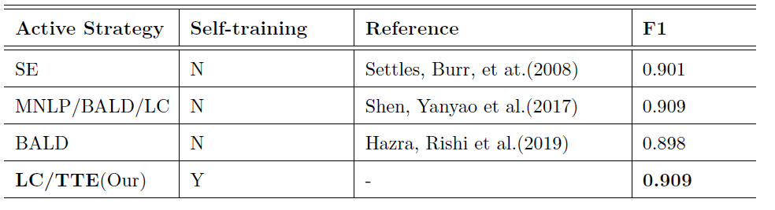
四、实验分析
1
基于主动学习和自训练的弱监督实体识别
实体识别整体效果分析
表3 本文模型与有监督模型的比较情况
表4 本文模型与弱监督模型的比较情况
本文所提出的弱监督命名实体识别模型，在未利用文档级特征的情况下，取得了与最好有监督实体识别方法相当的效果
与其它弱监督实体识别模型相比，本文所使用的主动学习策略比较简单，并且只使用了13.7% 的训练数据就达到了最佳效果。这充分说明了本文引入的预训练语言模型进一步促进了弱监督实体识别

Slide 23
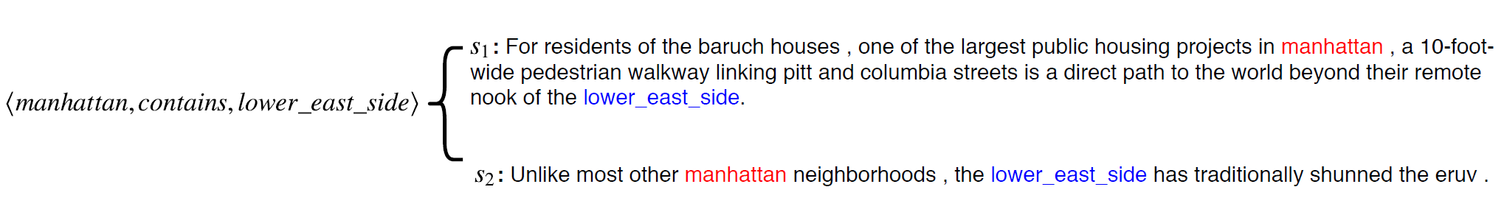
四、实验分析
2
结合空洞卷积和软实体类型约束的关系抽取
数据集
本文采用纽约时报数据集(NYT)进行实体关系抽取实验。该数据集将纽约时报语料和Freebase 知识库进行对齐以产生标注数据。语料中，所有实体首先通过斯坦福命名实体识别器进行识别并链接到Freebase 知识库。整个数据集包含53 种关系类型，包括表示无关系的“NA” 关系。
表5 NYT数据集情况
表6 NYT数据集举例
数据集 | 训练集 | 测试集
实体对数 | 281270 | 96678
句子数 | 522611 | 172448
评价指标
本文将Precision/Recall Curves（PR曲线） 和Precision@N(P@N) 作为指标。为了更加细致地分析性能曲线，本文还将展示性能曲线的AUC(Area Under Curve) 值和F1 值。指标越大，表示模型性能越好。

Slide 24
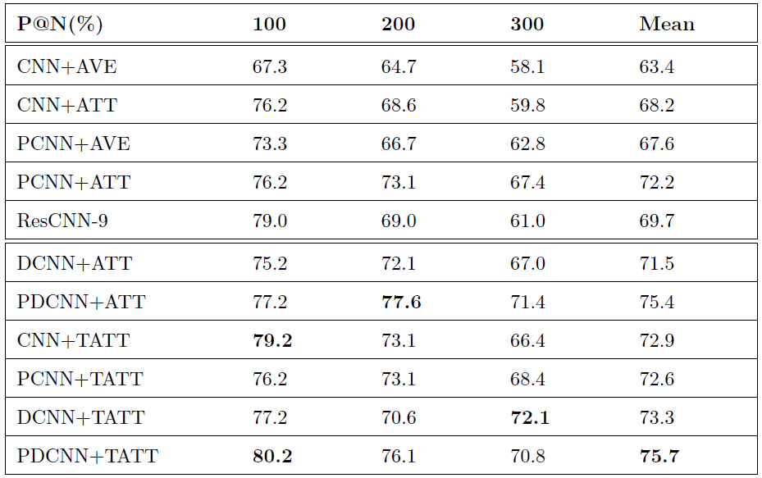
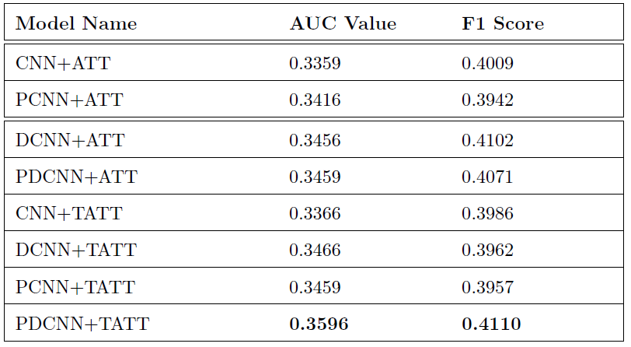
四、实验分析
2
结合空洞卷积和软实体类型约束的关系抽取
关系抽取数量指标分析
表7 本文模型在P@N指标上的效果
表8 本文模型在AUC和F1指标上的效果
PDCNN+TATT 模型的效果充分说明了本文提出的模型，通过捕捉句子中长距离依赖和在计算注意力权重时考虑实体类型约束，降低了远程监督数据集中噪声数据的影响，并改进了实体关系抽取任务的表现
DCNN+ATT 和PDCNN+ATT效果的提升证明了使用空洞卷积网络捕获句子中长距离依赖有利于最终的关系抽取
CNN/DCNN+TATT 和PCNN/PDCNN+TATT模型的效果证明了本文提出的考虑软实体类型约束的类型增强注意力机制能够更好地从实体包选择合法实例，从而改进关系抽取的表现

Slide 25
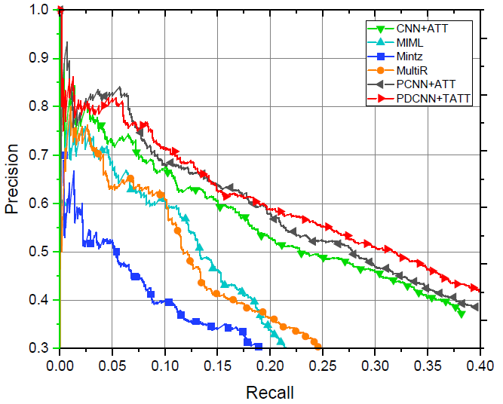
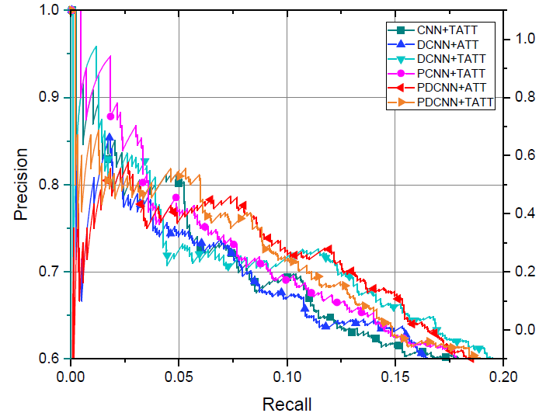
四、实验分析
2
结合空洞卷积和软实体类型约束的关系抽取
关系抽取PR曲线分析
图11 本文模型与其他模型比较
图12 本文所提出模型之间的比较
从Precision/Recall 曲线可以看出，本文提出的模型具有明显的优势
为了分析不同编码器和注意力机制的影响，本文绘制了每个模型的Precision/Recall曲线。每条曲线的趋势都比较相似，最大的差异在于召回率小于0.2 的部分

Slide 26
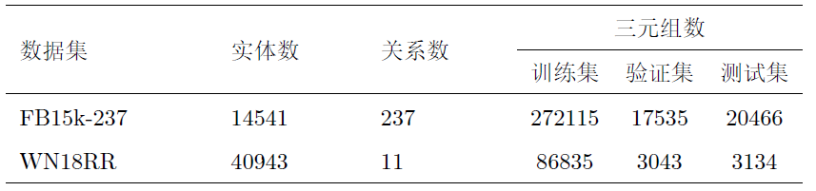
四、实验分析
3
基于图卷积和层次关系嵌入的知识库表示学习
数据集
本文选择WN18RR 数据集和FB15k-237 数据集进行实验。FB15k-237 数据集是FB15k 数据集的子集，WN18RR 数据集是WN18 数据集的子集
表9 WN18RR和FB15-237数据集情况
评价指标
本文选择filtered MRR(Mean Reciprocal Rank) 和filtered Hit@n 作为具体指标。其中，MRR是测试三元组的平均倒数排序。Hit@n 表示测试三元组排序值进入Top-n 的比例。这两个指标越大，模型的性能就越好

Slide 27
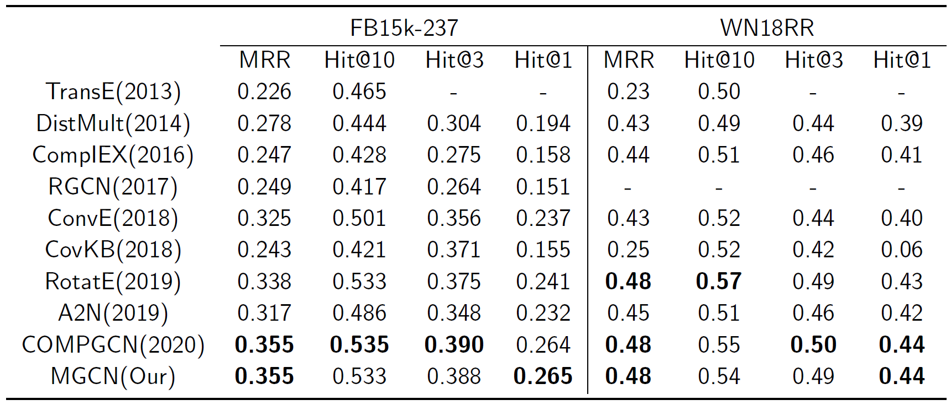
四、实验分析
3
基于图卷积和层次关系嵌入的知识库表示学习
实验结果
表10 本文模型与其它模型比较情况
本文所提出的模型在MRR 指标上与最新模型相当。这表明本文所提出的结合图卷积网络和层次关系嵌入的实体关系编码方式具有一定的效果。层次关系嵌入能够捕获知识库关系边的结构信息，并进一步提升链接预测任务的效果
本文模型在所有指标上均超过了A2N 模型。这表明本文模型在聚合邻域信息更新节点向量时十分有效。它能够根据关系类型从多个方向同时学习到多个三元组的依赖关系

Slide 28
总结展望
第五部分
简述论文的工作总结和展望计划

Slide 29
五、总结展望
1
总结
本文针对知识库构建过程中的三个关键技术，主要研究内容可总结为以下三个方面
针对有监督实体识别方法对标注数据对于依赖问题，本文提出了基于主动学习和自训练的弱监督实体识别方法，将主动学习与自训练方法结合，有效降低了模型所需的标注数据量。并引入预训练语言模型作为文本编码器，解决系统冷启动问题
1
总结
针对远程监督数据集噪声过大问题，本文提出了结合空洞卷积和软实体类型约束的关系抽取方法。在捕获长距离依赖关系的同时不损失高效的运算效率。将实体类型的约束引入到注意力机制中，通过显式考虑外部知识中的噪声，以多任务学习的方式获得更加准确的注意力权重
2
针对翻译模型孤立学习三元组、图模型未考虑相同关系存在差异的问题，本文提出了基于图卷积和层次关系嵌入的知识库表示学习方法，在捕获知识库中图结构信息的过程中同时编码实体向量和关系向量，并引入全局关系嵌入和局部关系嵌入，利用局部关系嵌入学习关系边的结构信息
3

Slide 30
五、总结展望
2
展望
在下一步的研究工作中，本文将从如下几个方面对本文工作做出改进
对于命名实体识别子任务，本文将探索更加复杂的主动学习采样策略以及如何降低主动学习过程中反复训练模型带来的计算开销，并加快预训练语言模型在弱监督实体识别任务上的收敛速度
1
展望
对于实体关系抽取子任务，本文将继续研究细粒度的实体类型对关系抽取的作用，以及如何将本文方法泛化到其它类型的外部知识。此外，本文将进一步比较分析其它神经网络和空洞卷积网络的优劣
2
对于知识库表示学习子任务，本文还将深入分析全局关系嵌入与局部关系嵌入的结合方式以及权重选择，并对局部关系嵌入进行一定的正则化。此外，本文也计划将注意力机制引入基于图卷积的知识库表示学习方法，为不同的邻接实体学习不同的权重
3

Slide 31
硕士期间发表论文和参与项目
发表论文：
Peng M , Hu W , Tian G , et al. Dilated Convolutional Networks Incorporating Soft Entity Type Constraints for Distant Supervised Relation Extraction[C]// 2019 International Joint Conference on Neural Networks (IJCNN). 2019.
Peng M, Liao Q, Hu W, et al. Pattern Filtering Attention for Distant Supervised Relation Extraction via Online Clustering[C]. web information systems engineering, 2019: 310-325.
参与项目：
国家自然科学基金专项项目“基于产业图谱的区域产业关联效应趋势预测研究”(项目编号：71950002，2020/01-2020/12)，在研中。
国家自然科学基面上项目“基于无监督知识提取和多关系表示学习的自动问答关键技术研究”(项目编号：61772382，2018/01-2021/12)，在研中。
小米公司-武汉大学人工智能联合实验室项目“机器智能问答的关键技术研究与实现”(2018/09-2019/08)，已结项。
小米公司-武汉大学人工智能联合实验室项目“情感识别与计算”(2018/09-2019/08)，已结项。
小米公司-武汉大学人工智能联合实验室项目“任务型对话上下文自然对话生成”（2018/09-2019/08)，已结项。

Slide 32
恳请评委老师批评指正
汇报人：胡伟龙 | 指导教师：彭敏 教授
Notes:
【感谢小沛的投稿】
字体：思源宋体Heavy

